Slide 1
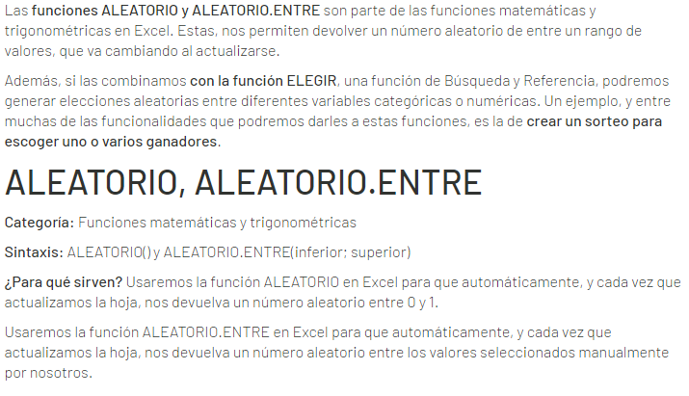

Slide 2
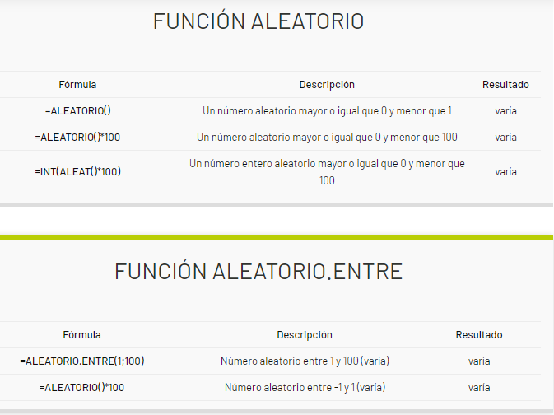

Slide 3
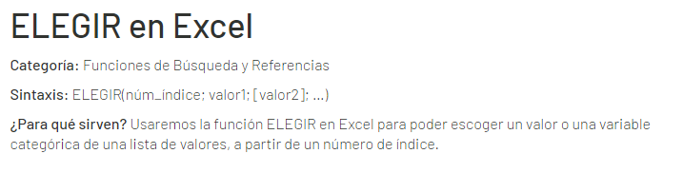
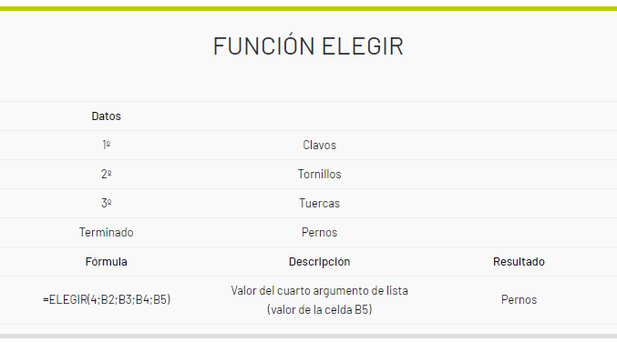

Slide 4
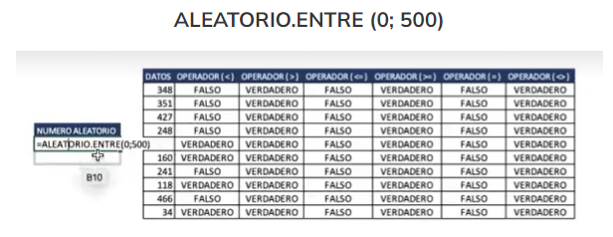
Ejercicio: número aleatorio para operadores en Excel
Fórmula para el número aleatorio
La fórmula para encontrar un número aleatorio en Excel está determinado de la siguiente manera:
ALEATORIO.ENTRE (0; 500)
1.1 Operador <
1.2 Operador >
1.3 Operador >=
1.4 Operador <=
1.5 Operador =
1.6 Operador <>
D5 < $B$9
E5> $B$9

Slide 5
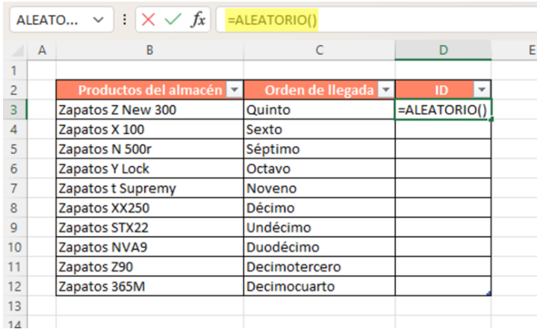
Uso de las funciones ALEATORIO, ALEATORIO.ENTRE y ELEGIR
Ejemplo usando ALEATORIO
Imaginad que tenemos una serie de productos que queremos asignarles un número de ID que sea complejo de recordar y no siga un orden establecido, para así evitar las secuencias de números o patrones y su consecuente memorización por parte de algún agente externo.
Para ello escribiremos la función ALEATORIO en la barra de funciones una vez nos coloquemos encima de la celda sobre la que queremos trabajar.

Slide 6
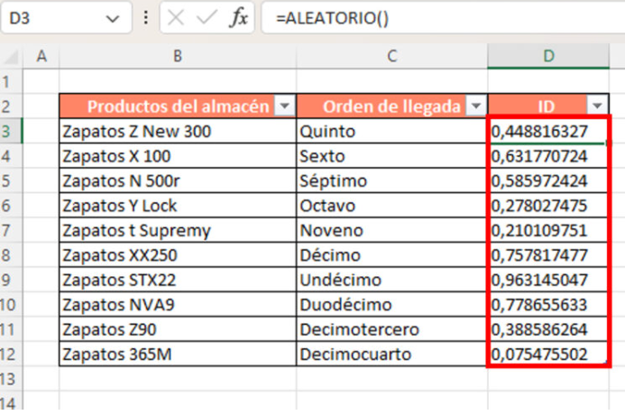
Una vez escrita la fórmula y sabiendo que esta no precisa de argumentos, solo tendremos que activarla mediante el botón “Enter”. En este caso, como habíamos previamente creado una tabla, aparecerán automáticamente los ID con números aleatorios entre 0 y 1 en todas las filas. En caso de que no sea una tabla, simplemente tenemos que arrastrar el primer resultado hasta la fila que queramos que genere estos ID.

Slide 7
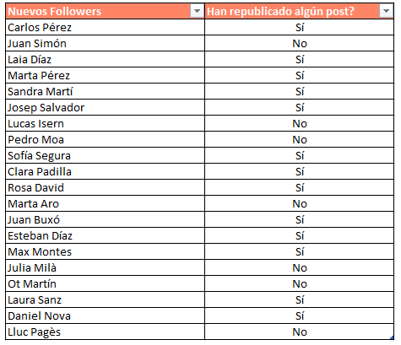
Ejemplo usando ALEATORIO.ENTRE Y ELEGIR
Para poner en práctica el uso de estas dos funciones, hemos recreado un ejemplo en el que combinaremos las dos funciones e incluso, añadiremos una tercera función muy conocida como es la función SI. Esta última fórmula nos permite comprobar si se cumple una condición y nos devuelve un valor si se evalúa como VERDADERO o como FALSO.
En este caso, nos encontramos con una panadería que quiere regalar premios a aquellos clientes que sean nuevos seguidores en su página de Instagram y que también hayan republicado alguna foto de la panadería en sus cuentas personales.
Lo primero que debemos hacer es insertar una tabla donde representar el nombre de los nuevos seguidores, en este caso Nuevos Followers, y la opción de saber si han republicado alguna foto o no.

Slide 8
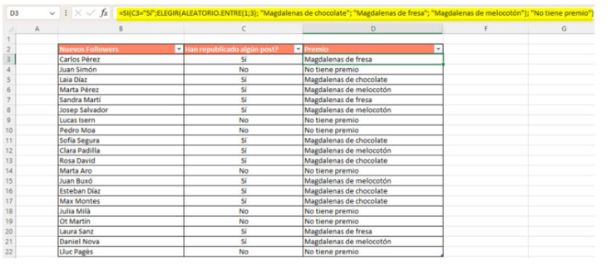
A partir de aquí, crearemos una nueva columna donde pondremos en práctica todas las funciones comentadas en este ejemplo. En este caso, queremos que si el cliente ha republicado alguno de los post de la panadería, se le ofrezca de manera aleatoria un premio de los tres que hay disponibles. En nuestro caso los premios pueden ser entre una magdalena de chocolate, de melocotón o de fresa.
Para hacer esto necesitaremos hacer uso de la función SI, la función ELEGIR y la función ALEATORIO.ENTRE. Todo esto irá en la misma fórmula seleccionando la celda donde queramos empezar a generar los premios.
En el caso de que sí haya habido republicación, se aplicará la función de elegir entre las tres opciones de premios aleatorias. En caso de que no haya habido republicación, al cliente le aparecerá la frase “No tiene premio”
Para hacerlo hay que hacer uso de la fórmula del ejemplo y como ya habíamos creado una tabla, se generaran los resultados en todas las filas:

Slide 9
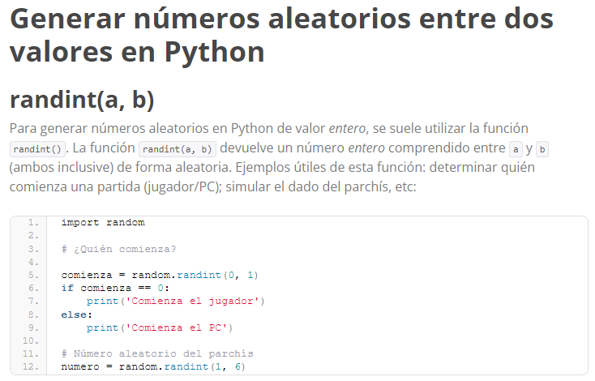

Slide 10
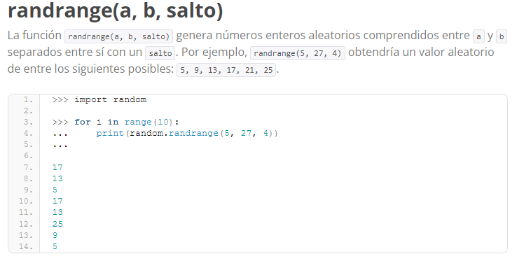

Slide 11
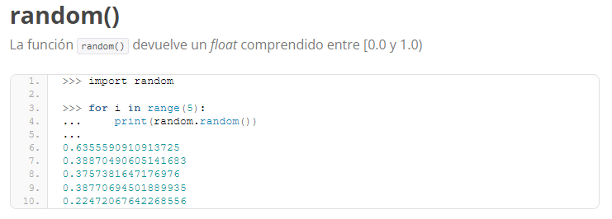
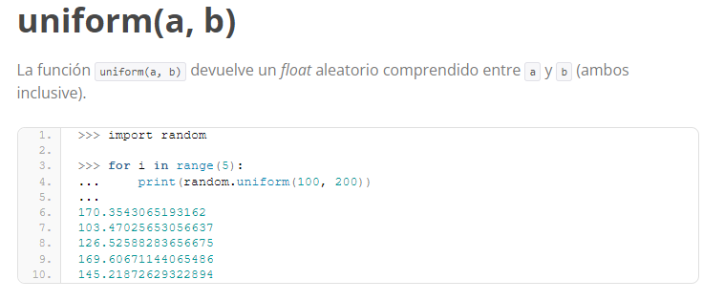

Slide 12
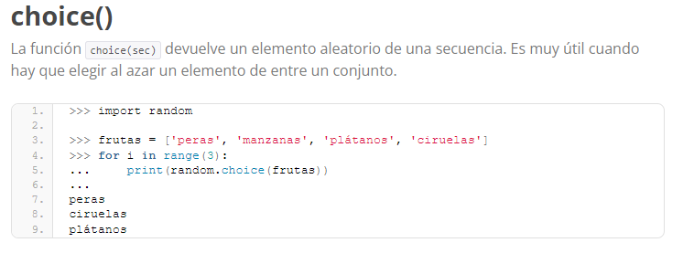
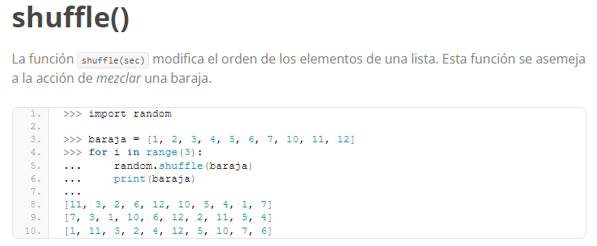
Obtener elementos aleatorios de una secuencia

Slide 13
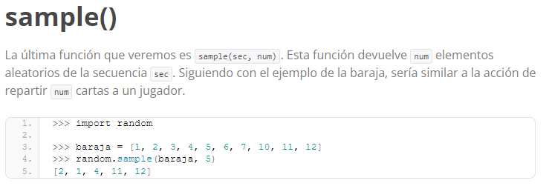

Slide 14
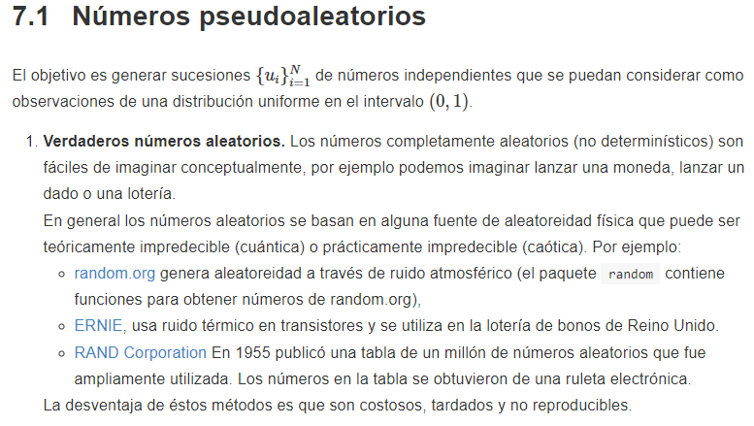
NÚMEROS PSEUDOALEATORIOS

Slide 15
Números pseudoaleatorios. Los números pseudoaleatorios se generan de manera secuencial con un algoritmo determinístico, formalmente se definen por:
Función de inicialización. Recibe un número (la semilla) y pone al generador en su estado inicial.
Función de transición. Transforma el estado del generador.
Función de salidas. Transforma el estado para producir un número fijo de bits (0 ó 1).
Una sucesión de bits pseudoaleatorios se obtiene definiendo la semilla y llamando repetidamente la función de transición y la función de salidas.
Esto implica, entre otras cosas, que una sucesión de números pseudoaletorios esta completamente determinada por la semilla.
Ahora, buscamos que una secuencia de números pseudoaleatorios:
no muestre ningún patrón o regularidad aparente desde un punto de vista estadístico, y
dada una semilla inicial, se puedan generar muchos valores antes de repetir el ciclo.
Construir un buen algoritmo de números pseudoaleatorios es complicado, como veremos en los siguientes ejemplos.

Slide 16
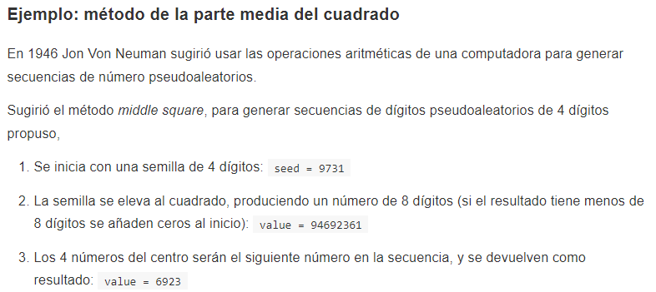
Ejercicio 1

Slide 17
